Slide 1
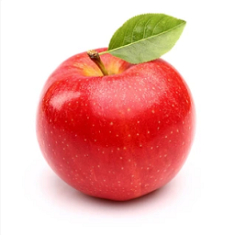

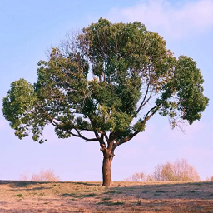
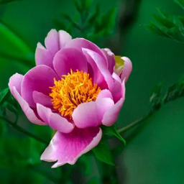


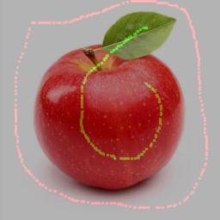
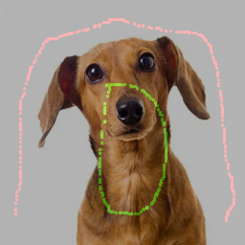
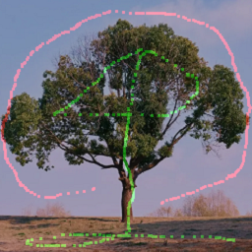
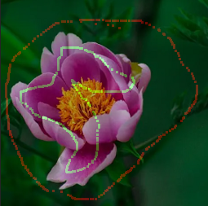

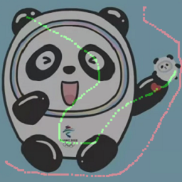


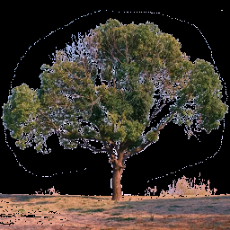



输入图像
控制种子
分割结果

Slide 2
















S
$$p_st_c(p,f_hist)$$
$$∞$$
$$0$$
$$0$$
$$p_nh_c(p,nh)$$
$$∞$$
$$p_st_c(p,b_hist)$$
T

Slide 3



容量网络 $G$，$flow=0$
BFS
汇点level
汇点level=0？
是
否
DFS
增加流量
$$flow=flow+增加\text{流量}$$
$$flow$$

